Slide 1
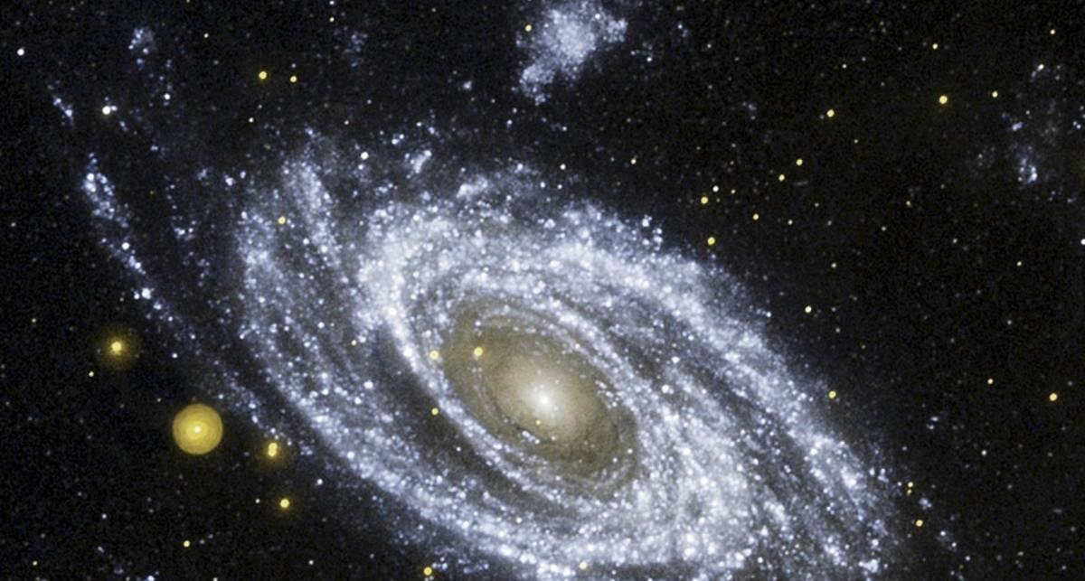
Что рассказать
детям о космосе?

Slide 2
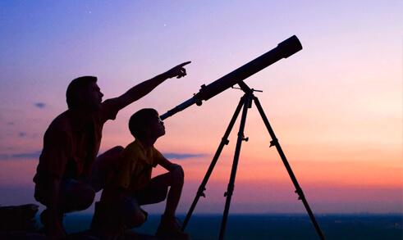
Посмотри на небо. Кажется, оно совсем близко – протяни руку и дотронешься до солнца или луны, ну а если залезть на макушку высокого дерева, то и вовсе окажешься рядом с ними. Но на самом деле это не так. Ни мы своей рукой не можем дотянуться до неба, ни деревья своими макушками. Солнце, луна и звезды очень далеко от нас. Это большие планеты, до которых нужно лететь на космическом корабле.

Slide 3
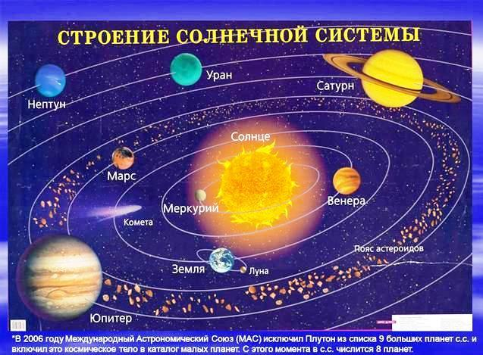
В солнечной системе 8 планет. Все они кружатся вокруг Солнца, причем постоянно по одному и тому же пути, который называется орбитой. И одна из этих планет – наша Земля.

Slide 4
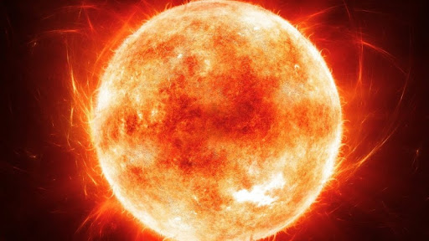
Солнце – это большая и очень горячая звезда, – огромный, раскаленный шар. Она очень далеко, но тепло от ее лучей доходит до всех кружащихся вокруг нее планет, и до нашей тоже. Именно поэтому у нас тепло.
Не все звезды такие, как Солнце. Бывают и маленькие звездочки, и средние, и огромные – больше Солнца.

Slide 5
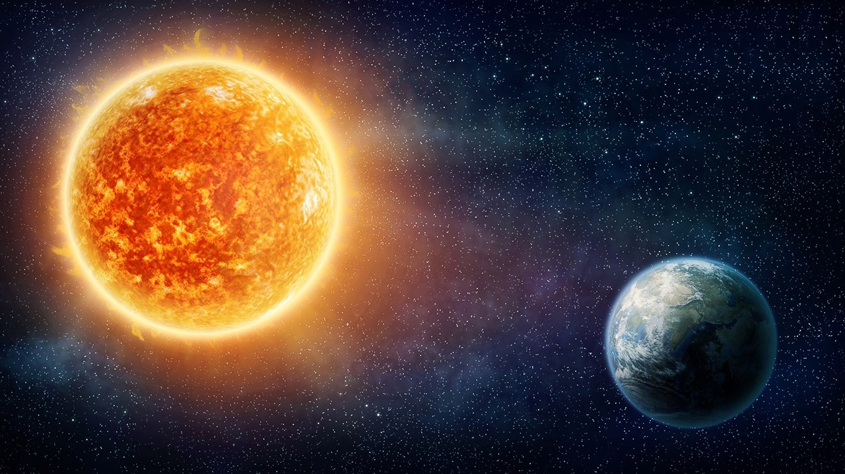
Самые яркие среди всех звезд на небе – Полярная звезда и Сириус. Солнце намного больше нашей планеты. Если сравнить их, то это словно арбуз и маленькая горошина.

Slide 6
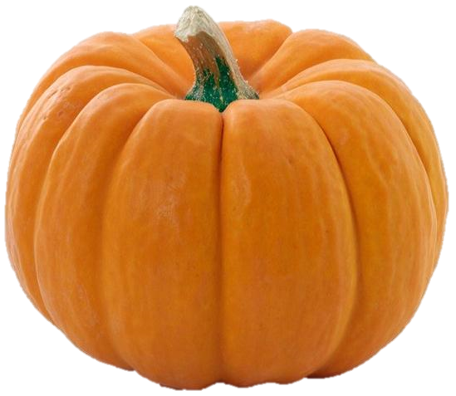
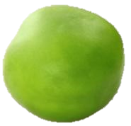
Чтобы сравнить размеры Солнца с размерами Земли, можно взять тыкву или арбуз и горошину. Горошина – это наша Земля, тыква – Солнце. Земля настолько меньше Солнца, насколько горошина меньше тыквы.

Slide 7
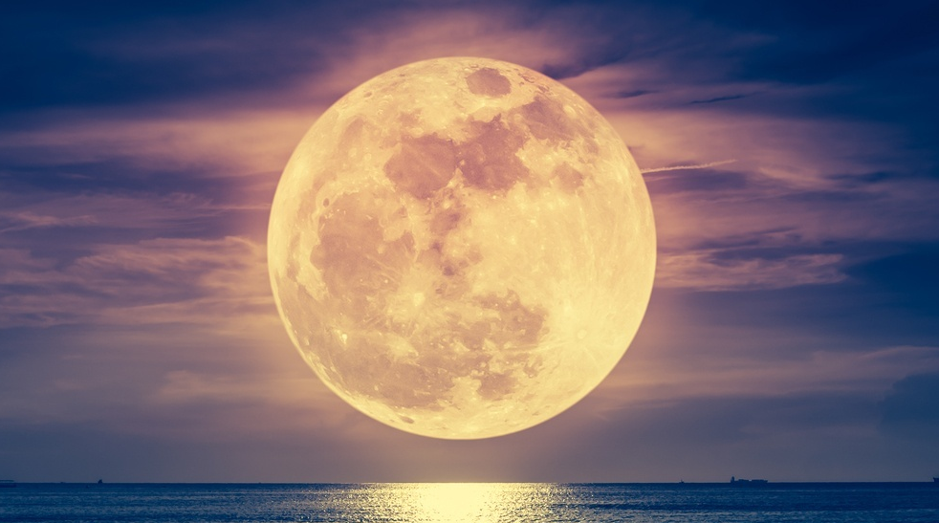
Луна – это спутник нашей планеты, она находится всего в трех днях пути. Луна двигается вокруг Земли против часовой стрелки.
Мы видим луну только ночью. Луна, как мы видим ее в небе, не всегда одинаковой формы. Есть следующие фазы: новолуние, серп растущей луны, первая четверть растущей луны, растущая луна, полнолуние и далее на уменьшение: убывающая луна, четверть убывающей луны, серп убывающей луны, снова новолуние.

Slide 8
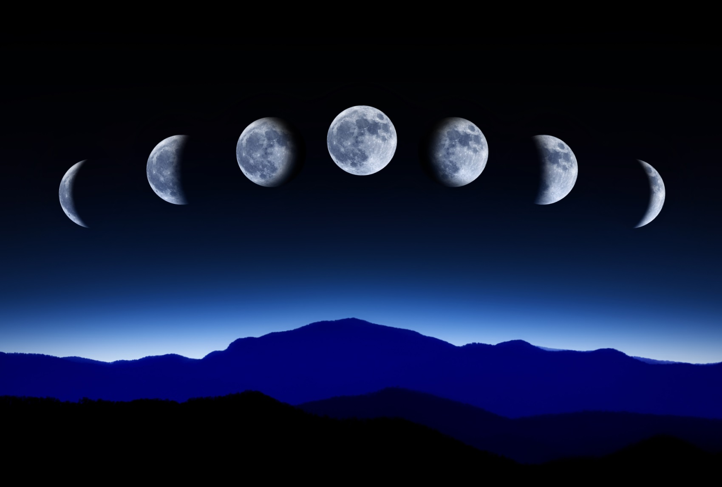
Если серп в небе похож на букву С, то луна “старая”, убывающая. Если визуально мы проведем палочку и получится буква Р, то луна растущая.
(Эти фазы можно изобразить для ребенка на бумаге или вырезав их из цветного картона.)

Slide 9
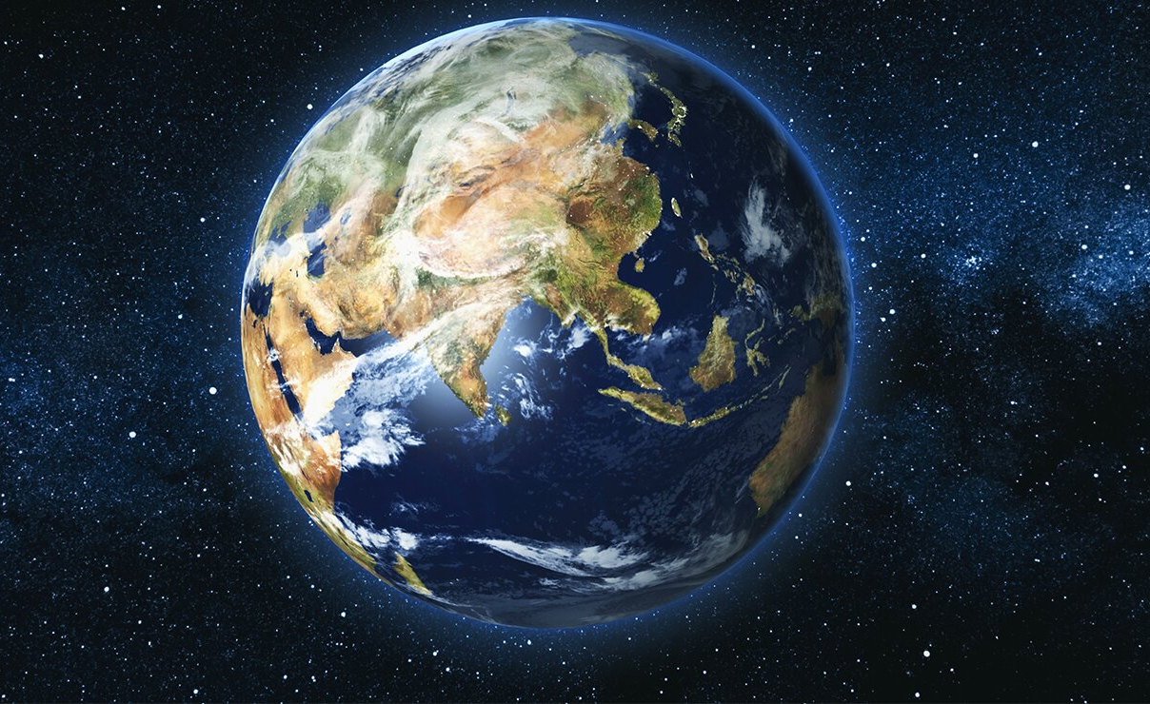
Нашу планету окружает атмосфера. Это такой защитный слой, который спасает обитателей от солнечного ультрафиолетового излучения, а также от большинства метеоритов. Его можно сравнить с воздушным покрывалом. Именно благодаря ему на нашей планете есть воздух, которым мы дышим.
Самое главное отличие Земли от других – наличие на ней жизни.

Slide 10
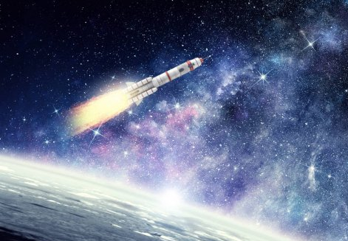
Считается, что все остальное пространство безжизненно. Вера и желание людей найти жизнь на других планетах заставляет нас конструировать космические корабли для путешествия в космос с целью его изучения.

Slide 11
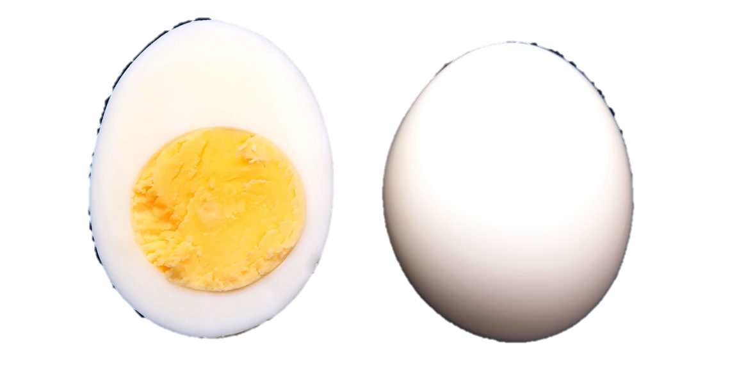
Можно отварить куриное яйцо и на его примере объяснить что представляет собой атмосфера Земли. Наша планета окружена многослойной атмосферой, подобно тому, как в яйце желток окружен белком.

Slide 12
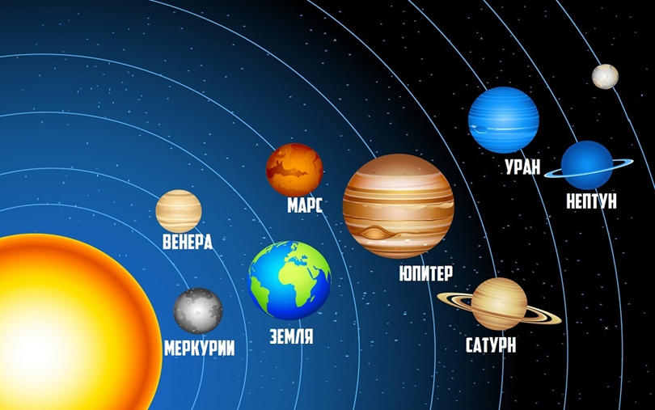
В Солнечной системе всего 8 планет. Самая большая из них – это Юпитер. А самая интересная – Сатурн, потому что у него есть огромные кольца вокруг.
Юпитер, Уран и Нептун также имеют кольца, однако их невозможно увидеть с Земли.

Slide 13
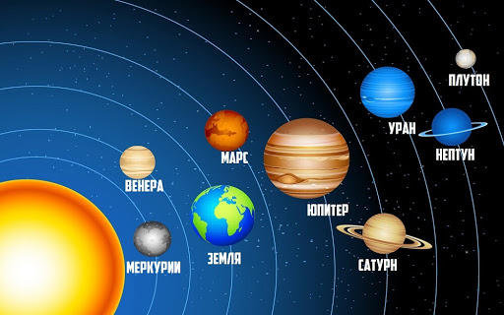
Одним из последних был обнаружен Плутон. Его открыли в 1930. Сначала его считали девятой планетой. Но со временем отнесли к другой категории космических тел – “карликовые планеты”.

Slide 14
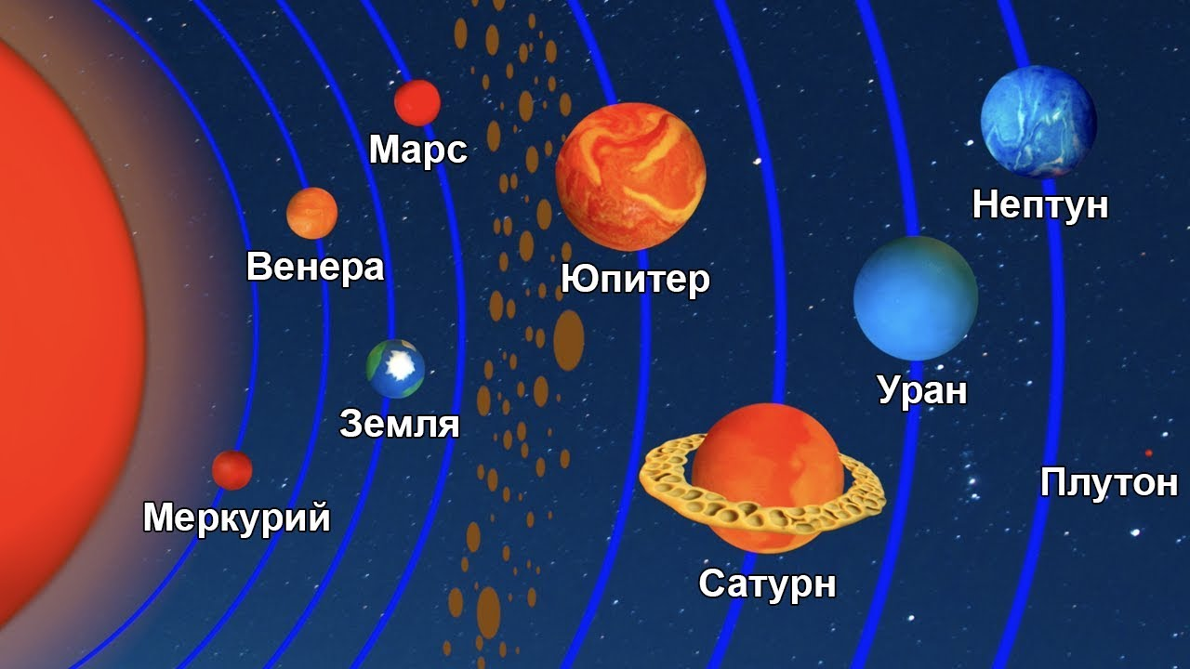
Чтобы запомнить названия всех планет солнечной системы, можно выучить небольшой стишок:
По порядку все планеты
Назовет любой из нас:
Раз – Меркурий,
Два – Венера,
Три – Земля,
Четыре – Марс.
Пять – Юпитер,
Шесть – Сатурн,
Семь – Уран,
За ним – Нептун.
Он восьмым идет по счету.
А за ним уже, потом,
И девятая планета
Под названием Плутон.

Slide 15
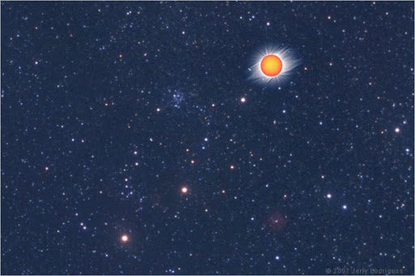
Самая близкая к нам звезда – это Солнце. В космосе есть огромное количество звезд, которое невозможно сосчитать. Любая звезда – это раскаленный газовый шар, который сформировался из молекул водорода, соединившихся вместе.

Slide 16
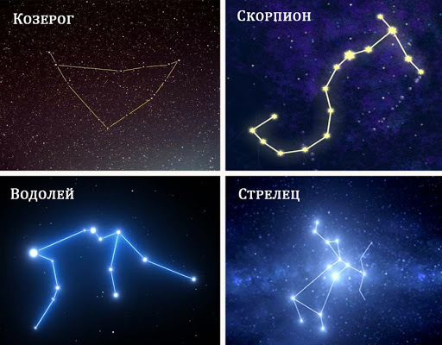
Скопление звезд образует созвездия.

Slide 17
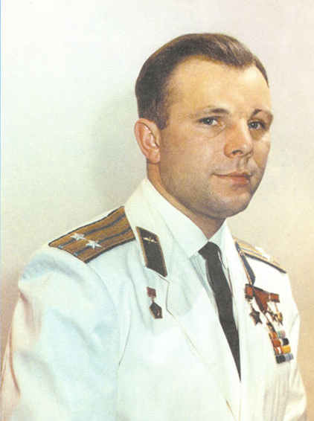
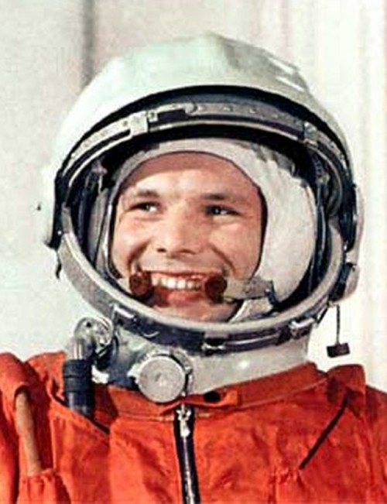
12 апреля в нашей стране отмечается День космонавтики. В этот день в 1961 году мечта людей о полете в космос сбылась – первый в истории космонавт Юрий Алексеевич Гагарин совершил полет в космос на корабле “Восток-1”. Его полет вокруг Земли длился 108 минут. С тех пор мы каждый год в этот день отмечаем День космонавтики.

Slide 18
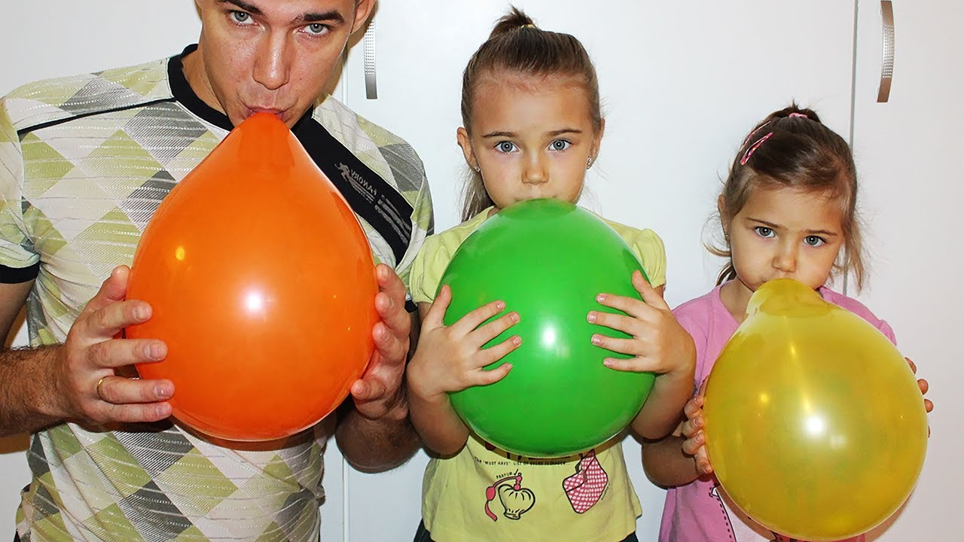
Надуйте воздушный шарик и зажмите отверстие пальцами. А потом разожмите пальцы и ваш шарик резко вырвется вверх. Это происходит потому, что воздух выходит из шара. А когда воздух закончится, шарик упадет.

Slide 19
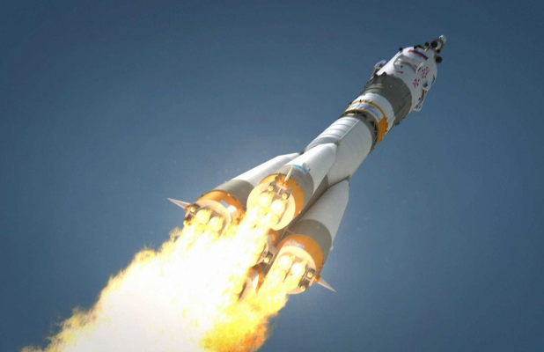
Воздушный шарик летел как ракета – он двигался вперед, пока в нем был воздух. Примерно по такому принципу и ракета летит в космос, только вместо воздуха у нее горючее. При горении горючее превращается в газ и вырывается назад пламенем.

Slide 20
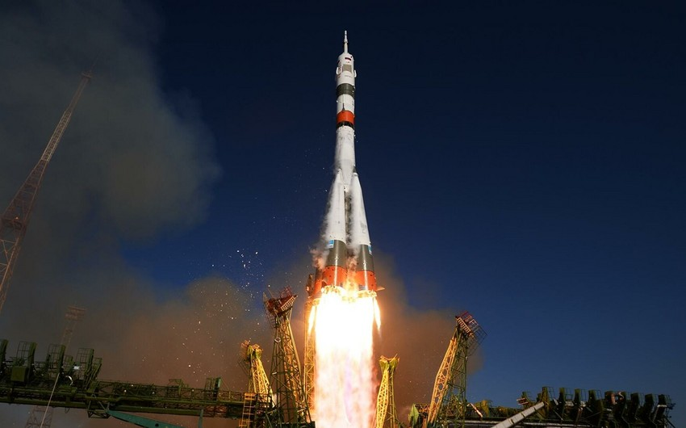
Ракету делают из нескольких частей, которые называются ступенями и в каждой ступени есть свой бак с горючим.

Slide 21
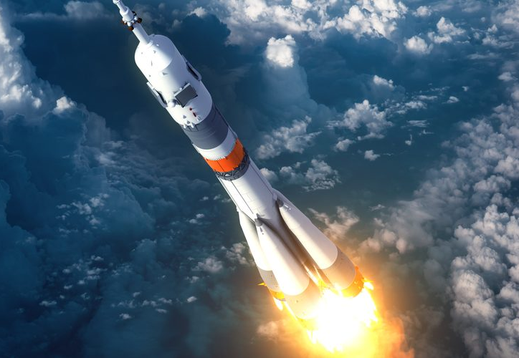
В первой ступени закончилось топливо – она отпадает, и тут же включается двигатель второй ступени и несет ракету еще быстрее и еще выше. Так до космоса добирается только третья ступень – самая маленькая и легкая. Она и выводит на орбиту кабину с космонавтом.

Slide 22
Игры по теме «Космос»
Игра “Что возьмем с собой в космос”
Разложите перед ребенком рисунки и предложите выбрать то, что можно взять с собой на космический корабль.
Это могут быть следующие рисунки-картинки: книга, блокнот, скафандр, яблоко, конфета, тюбик с манной кашей, будильник, колбаса.
Игра “Космический словарь”
Игра поможет ребенку пополнить свой словарный запас словами, связанными с темой космоса.
Кто больше назовет слов, связанных с космосом, тот победил.
Например: спутник, ракета, инопланетянин, планеты, Луна, Земля, космонавт, скафандр и т. д.
Игра “Скажи наоборот”
Цель игры – научить ребенка выбирать слова с противоположным значением –антонимы.
Например: далекий –…, тесный –…, большой –…, подниматься –…, яркий –…, улетать –…, высокий –…, известный –…, включать –…, темный –…, .

Slide 23
Источник:
https://mamsila.ru/post/chto-rasskazat-rebenku-o-kosmose

